Slide 1
結晶カロリメーターにおける
大面積アバランシェフォトダイオード読み出しの研究
奈良女子大学人間文化研究科 物理科学専攻
高エネルギー物理学研究室
前田 奈津子

Slide 2
Outline
Bファクトリー実験の高度化
電磁カロリメーター（ECL）
アバランシェフォトダイオード（APD）
無機シンチレーションカウンターの製作と宇宙線テスト
  PureCsIシンチレーター＋APD
  BSOシンチレーター＋APD
APDの放射線耐性
  中性子照射
  γ線照射
まとめ

Slide 3
Bファクトリー実験とその高度化
B中間子系におけるCP非保存の測定が主目的
  B⁰→J/ψK⁰崩壊によるCP非保存パラメーターsin2φ₁の測定など
  小林・益川のノーベル物理学賞にも決定的な貢献
KEKB加速器は2009年6月世界最大のルミノシティ
2.1×10³⁴cm⁻²s⁻² を達成
B⁰→φK⁰やB⁰→η’K⁰など稀崩壊過程におけるCP非保存の測定による新物理の探索
バリオンやメソンの範疇に入らない可能性のあるエキゾチックなハドロンの詳細な研究
更なるルミノシティの向上が必要

Slide 4
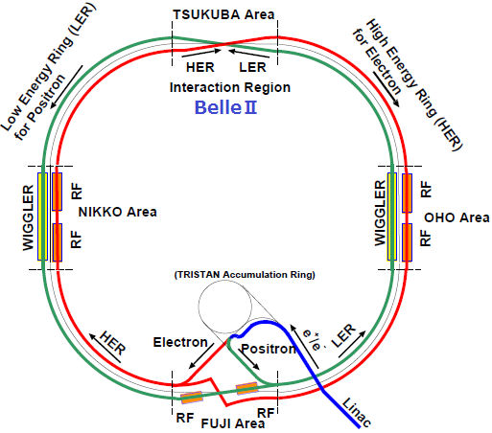
SuperKEKB加速器
既存の周長3kmのトンネル内における加速器コンポーネントの置換によりアップグレード
目標ルミノシティは現在の40倍 8×10³⁵cm⁻²s⁻²
極低エミッタンスのビームを有限角度で衝突させるナノビーム方式
電子7GeV・陽電子4GeVの非対称型エネルギー衝突加速器

Slide 5
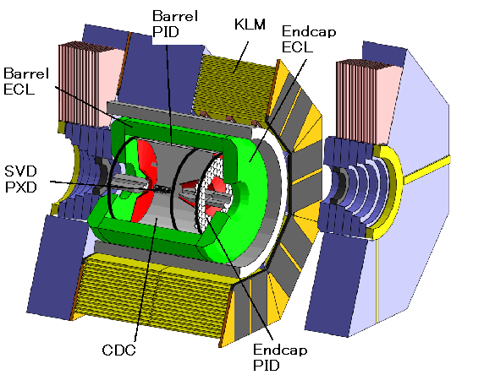
BelleⅡ測定器 既存のBelle測定器を改造
PXD・SVD: 崩壊点の測定
CDC: 荷電粒子の飛跡・運動量の測定
  セルの単位を小型化→チェンバー数：増加
  (高バックグラウンド対策)
PID: K±とπ±の識別
  EndcapPIDにA-RICH検出器、
  BarrelPIDにTOPカウターを設置
  (識別能力の向上のため)
ECL: 電子や光子のエネルギー測定
  発光時間の短いカロリ メーターの導入検討(ビームバックグラウンドの増加によるパイルアップ対策)
KLM: K_{L}、μ粒子の検出
  高抵抗平行板からプラスチックシンチレーターへの変更を検討
  (Endcap部ではビームバックグラウンドの
影響が大きくなると考えられるため)
40倍のルミノシティによる高頻度事象に対応
5倍～10倍のビームバックグラウンドの効果を抑制
Notes:
抑制するためにBelle測定器の性能改良が検討されており、既存の測定器を大幅に改良したものをBelleII測定器。
内側からPXD.SVD,CDC,PID,ECL,KLMの順に配置されている。
研究テーマとしてカロリメーターを扱うので、ECLについて後に詳しく述べる。

Slide 6
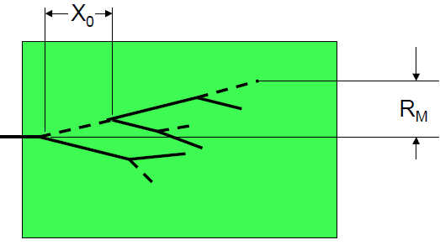
ECL(電磁カロリメーター)の原理
ECL(電磁カロリメーター)
電子や光子のエネルギーの測定
電子・光子がカロリメーターに入射
制動放射や電子対生成といった反応を起こし、電磁シャワーを形成
ほぼ全てのエネルギーを落としていく
そのエネルギーを信号に変換して
読み出すことで測定
カロリメーター中での電磁シャワーの様子

Slide 7
現在のBelle検出器の電磁カロリメーター
現在の電磁カロリメーター
CsI(Tl)シンチレーター
+
PIN-PD
発光量：多い
減衰時間：長い(1μsec)
増幅機能なし
問題 BelleIIでは、パイルアップによるエネルギー分解能の悪化
対策 減衰時間の短いシンチレーターの導入
PureCsI、BSO
しかし発光量が少ないため増幅機能を持つ光検出器が必要
アバランシェフォトダイオード(APD)
PureCsI、BSOシンチレーター
+
APD

Slide 8
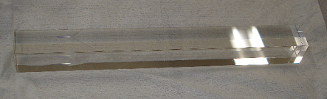
シンチレーターの特徴
 | PureCsI | BSO | BGO | CsI(Tl)
密度(g/cm3) | 4.53 | 6.80 | 7.13 | 4.53
輻射長(cm) | 1.86 | 1.15 | 1.12 | 1.86
モリエール半径(cm) | 3.57 | 2.63 | 3.10 | 3.57
発光波長(nm) | 300 | 480 | 480 | 560
光量(NaI(Tl)=100) | 3.7 | 2~3 | 10 | 165
減衰時間(ns) | ～10 | 100 | 300 | 1300
潮解性 | 若干有 | 無 | 無 | 若干有
現在のBelleで使用
BGO(Bi₄Ge₃O₁₂)のGeをSiに置換(Bi₄Si₃O₁₂)した結晶

Slide 9
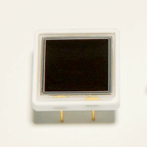
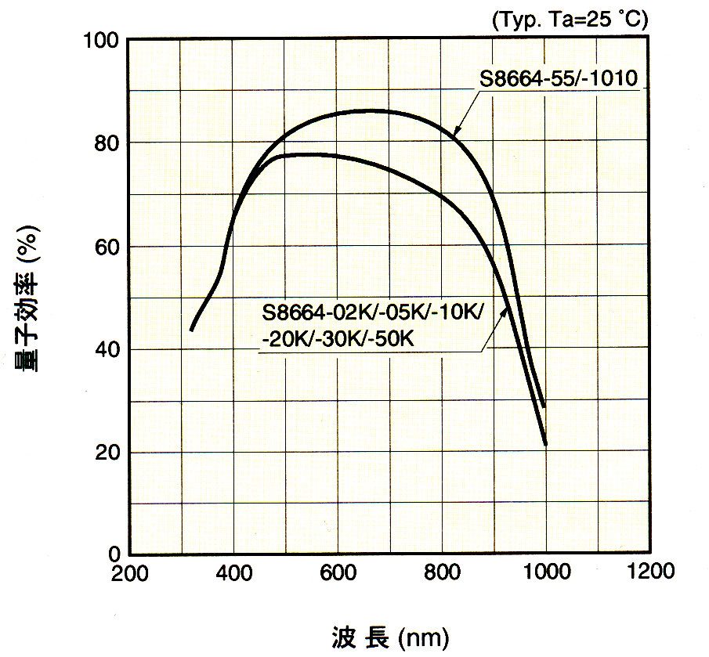
アバランシェフォトダイオード（APD）
APD
  シリコン半導体の内部に強い電場勾配を作ることでアバランシェ(電子なだれ)を形成し、信号を増幅させる機能を持つ半導体素子
浜松ホトニクス社製
S8664-1010型
受光面の大きさ1cm×1cm
量子効率は
  PureCsIの発光波長300nmで約40%
  BSOの発光波長480nmで約80%
磁場の影響なし
APD
S8664-1010
浜松ホトニクス社カタログより抜粋

Slide 10
無機シンチレーションカウンターの製作と
宇宙線テスト

Slide 11
カロリメーターの性能評価
電磁カロリメーターではエネルギー分解能が最も重要。
Bファクトリー実験の電磁カロリメーターでは、
雑音レベルと信号の大きさの比が重要となる。
雑音レベルを検出エネルギーに換算した値E.N.E. (Equivalent Noise Energy)
を用いて、PureCsIやBSOシンチレーターにAPDを組み合わせた場合の性能評
価を行った。(目標値 E.N.E≦0.5MeV)
  E.N.E.(Equivalent Noise Energy)の求め方
  ΔE：宇宙線のμ粒子(平均エネルギー1GeV)が結晶中を通過する際、落とすエネルギー
  雑音レベルσの測定 → テストパルスを用いる
  波高hの測定 → 宇宙線を用いる

Slide 12
セットアップ
clock
FADC stop (Test pulse)
Cosmic ray
Gate
CAMAC
Att
R_{f}
FADC
43 MHz
12 bits
256 words
trigger
恒温槽(25℃)
C_{T}
C_{f}
Shaper
(τ=30ns)
Crystal
APD
C2=1nF
FADC
信号波形が時系列データで記録される。
5MΩ
C1=220pF
5MΩ
-HV
(-455V)
Coincidence
FADC stop (Cosmic)
FADCのストップ信号は、テストパルスの時はクロックジェネレーターから、
宇宙線の時はトリガーカウンターのコインシデンスから送る。

Slide 13
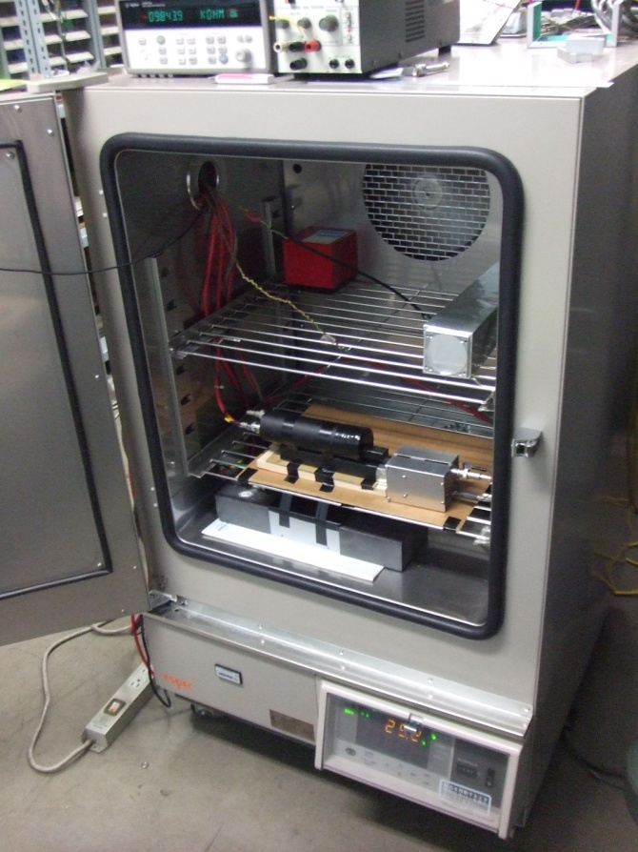
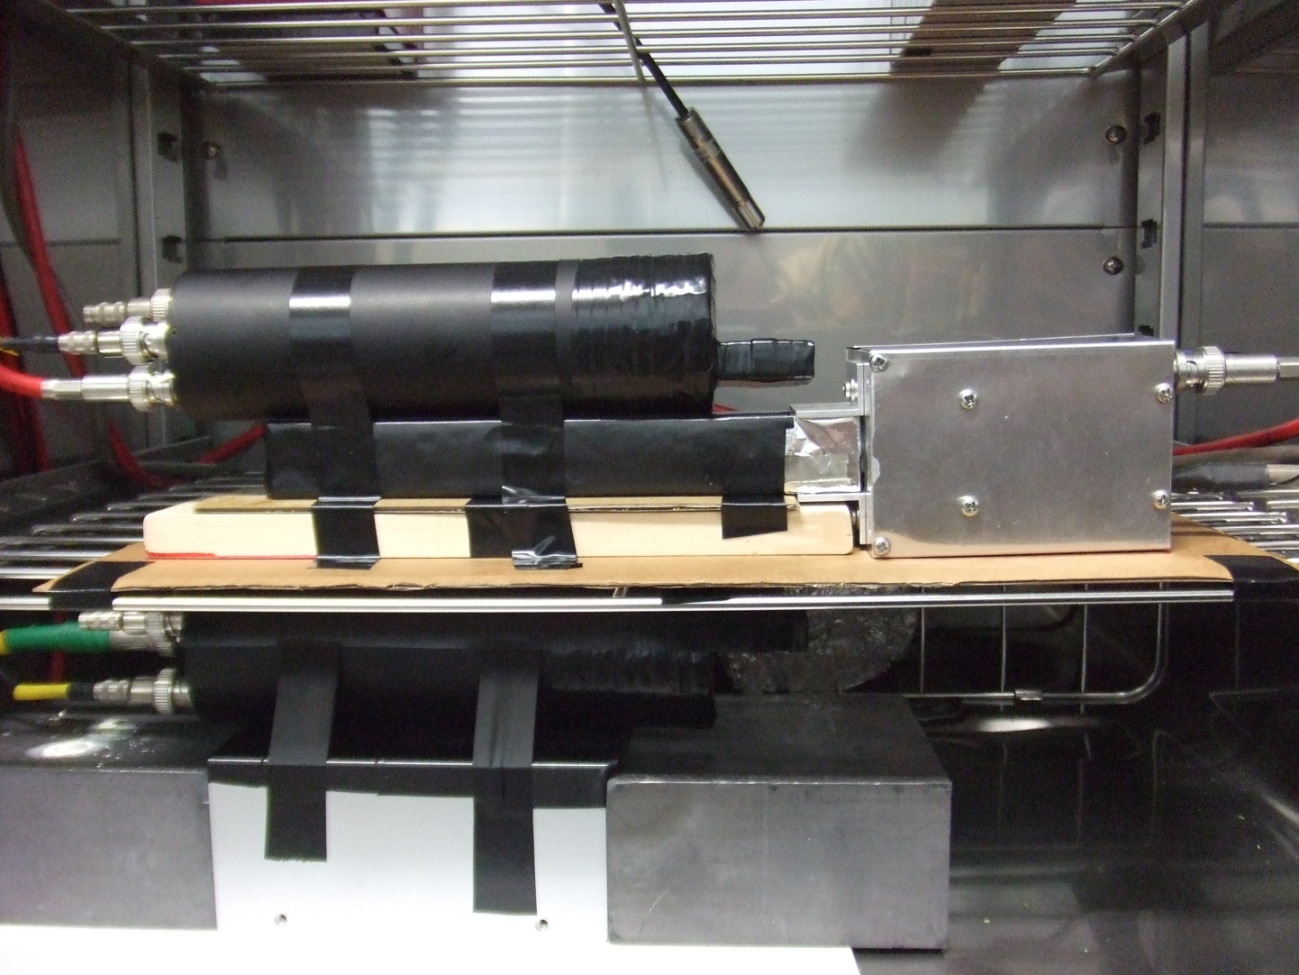
恒温槽内の様子
結晶
トリガー
25℃
シールドボックス(APD+プリアンプ)
実験で使用した結晶のサイズ
PureCsI 断面5.5cm×5.5cm,長さ30cm
  既存のBelle電磁カロリメーターに使用されているものと同じ
BSO 断面2.2cm×2.2cm,長さ18cm

Slide 14
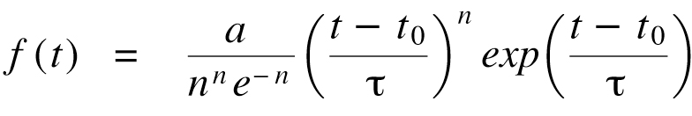
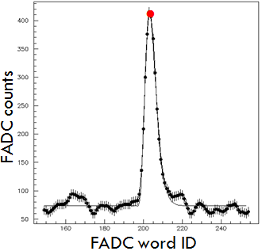
テストパルスによる雑音レベルの測定
・n=5 ・a:波高 ・τ:時定数
・t₀:パルスのスタート時刻
+ ペデスタル(FADC無信号時の信号)
テストパルス1000イベントの波高分布
テストパルス1イベントのデータ
CMS7200
Test pulse
σ=10.5
FADC counts
FADC counts
(時間)
Pulse height[FADC counts]
(波高)

Slide 15
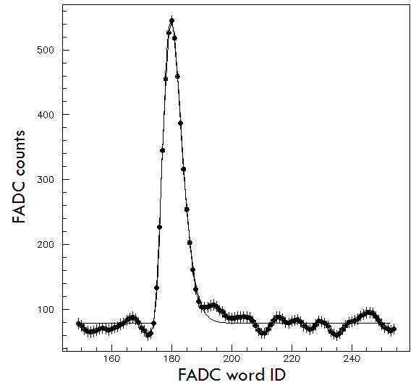
PureCsI+APDによる宇宙線の波高分布
宇宙線1000イベントの波高分布をLogalithmic Gaussianでフィット。
+ ペデスタル(FADC無信号時の信号)
宇宙線1イベントのデータ
CMS7200
Cosmic
●
ｈ=158
FADC counts
FADC counts
Pulse height[FADC counts]
5.5cmの厚みのPureCsIを荷電粒子が通過する際、落とすエネルギーΔE=30MeV
E.N.E.=30×(10.5/158)=2.0MeV

Slide 16
BSO+APDによる宇宙線の波高分布
CMS7200
Cosmic
波高hはPureCsIに比べて2.5倍高い！！
2.2cmの厚みのBSOを荷電粒子が通過する際、落とすエネルギーΔE=18.7MeV
E.N.E.=18.7×(8.8/401.5)=0.41MeV
E.N.E.はPureCsIの場合の
5分の1となった！！！
大幅な改善が見られた。
更なるE.N.E.の改善を目指してプリアンプの交換や改良等を行った。
ｈ=401.5
FADCcounts
FADC counts
Pulse height[FADC counts]

Slide 17
測定結果のまとめ(1)
結晶 | プリアンプ の種類 | シェーパーの波形整形時定数(ns) | E.N.E. (MeV)
PureCsI 減衰時間(~10ns) | CMS7200 | 30 | 2.0
 | KEDR | 30 | 2.1
BSO 減衰時間(~100ns) | CMS7200 | 30 | 0.41
 | KEDR | 30 | 0.47
 | KEDR改 Cf 小 | 30 | 0.32
 |  | 100 | 0.29
 | CMS7200 | 30 | 0.41
 |  | 100 | 0.28
オープンループゲイン大
30%改善
10%改善
フィードバックコンデンサ(5pF→2pF)
30%改善

Slide 18
測定結果のまとめ(2)
結晶 | プリアンプ の種類 | シェーパーの波形整形時定数(ns) | E.N.E. (MeV)
PureCsI | CMS7200 | 30 | 2.0
 | KEDR | 30 | 2.1
(5.5×5.5×30cm³)
目標 E.N.E≦0.5MeV
（十分なエネルギー分解能を得るため。）
→ 純CsIシンチレーターとAPDの組み合わせは困難である。
BSO | CMS7200 | 100 | 0.28
(2.2×2.2×18cm³)
→ BSOシンチレーターとAPDの組み合わせは実用に耐えうる。
  PureCsIに比べて断面積が小さいので集光効率が良い。
  発光波長がAPDの量子効率が良好な領域である。

Slide 19
APDの印加電圧依存性
CMS7200タイプと増幅率改造後のKEDRタイプの二種類のプリアンプについて測定。
波高は印加電圧を10V下げると35~40%減少する。
E.N.E.は印加電圧が高い方が良くなる。

Slide 20
BSO結晶の断面積の違いの効果
結晶の断面積の違いによる集光効率の変化を確認する。
結晶 | サイズ(cm³) | 製造元 | ΔE(MeV) | 波高h | E.N.E (MeV)
BSO(A) | 2.2×2.2×18 | FFK | 18.7 | 401 | 0.41
BSO(B) | 4×4×18 | FFK | 34 | 390 | 0.76
断面積が1.8大きくなると、E.N.E.は1.8倍悪化する。

Slide 21
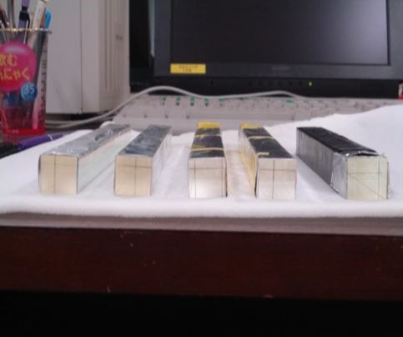
BSOシンチレーターの発光量のばらつき
発光量の個体差を確認する。4本のBSOシンチレーターを用いて測定。
結晶 | サイズ(cm³) | 製造元 | 波高h
BSO(No.1) | 2×2×20 | オキサイド | 351
BSO(No.2) | 2×2×20 | オキサイド | 352
BSO(No.3) | 2×2×20 | オキサイド | 437
BSO(No.4) | 2×2×20 | オキサイド | 487
発光量の最大値と最小値の差は相対値で30%
既存のBelle電磁カロリメーターのCsI(Tl)結晶の発光量の差は40%程度
→ BSO結晶の発光量の個体差は実用上問題にならない。

Slide 22
APDの放射線耐性
中性子損傷試験
γ線損傷試験

Slide 23
APDの放射線耐性試験
BelleIIのビームバックグラウンド
中性子被爆
  高エネルギーγ線の放出を伴うBhabha散乱により生じたγ線が、加速器トンネル内の物質と相互作用し中性子を発生する。
  BelleIIにおける中性子被曝量は1年で10¹¹neutrons/cm²が予想される。
γ線被爆
  衝突点付近からくる～数MeV程度の低エネルギーのγ線
  BelleIIの電磁カロリメーターでは空間線量に換算して1年で10Gyのγ線被曝が予想される。
予想される放射線量を考慮して、APDに
  中性子： 10¹¹neutrons/cm²,10¹²neutrons/cm²
  γ線：10Gy,100Gy
照射した時のI-V特性と量子効率(QE)と増幅率(Gain)の積の変化を測定

Slide 24
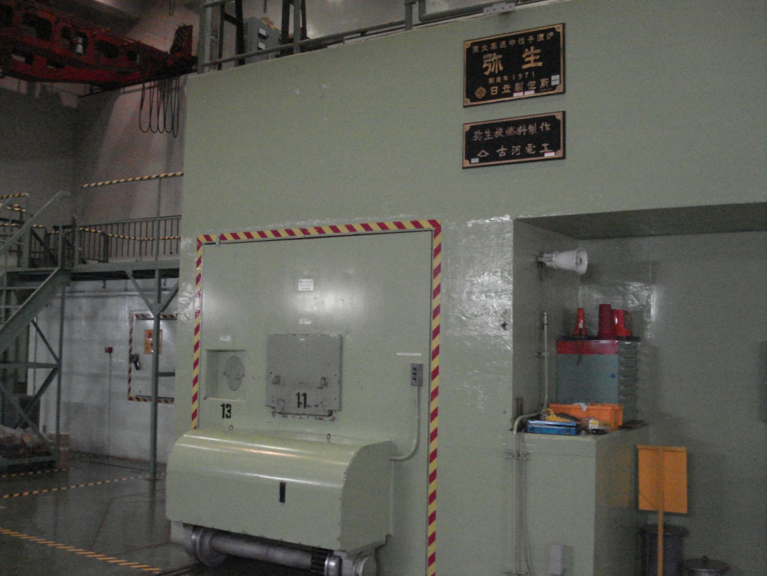
中性子照射
弥生の中性子線量フラックスは
F=1.5×10⁸ neutrons/cm²Wh
1Wで1時間中性子を照射したときの積分フラックスは
N=1.5×10⁸ neutrons/cm²
東京大学原子炉「弥生」
APDサンプル 製造番号 | 照射線量neutrons/cm²
AA4298 | 10¹¹
AA4300 | 10¹²
ウラン燃料空気冷却型高速炉
  最大出力：2kW
  照射できる中性子の平均運動
  エネルギー：約1MeV

Slide 25
中性子照射前後でのI-V特性の変化
測定方法
ピコアンメーターを使用し、APDの温度を恒温槽で25℃に保って、
漏れ電流を測定。
照射後の漏れ電流は、
10¹¹neutrons/cm²照射した場合、照射前の約10倍
  10¹²neutrons/cm²照射した場合、照射前の約100倍に増加した。
→ 照射量に比例して漏れ電流が増加することがわかる。

Slide 26
中性子照射による雑音レベルへの影響
照射前後での漏れ電流の増加が、雑音レベルにどのくらい影響しているか調べる。
照射前
10¹¹neutrons/cm²
10¹²neutrons/cm²
σ=8.7
FADCconts
σ=19.4
FADCcounts
σ=24.5
FADCcounts
照射後の雑音レベルは、
  10¹¹neutrons/cm²照射した場合、照射前の約2倍
  10¹²neutrons/cm²照射した場合、照射前の約3倍
大きくなることがわかる。

Slide 27

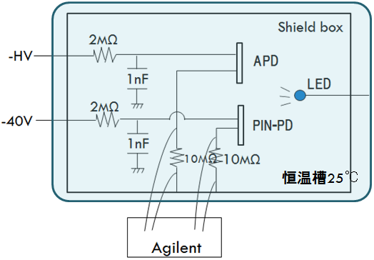
中性子照射前後でのQE×Gainの変化
測定方法
APDの印加電圧を変化させ(PIN-PDは40Vで一定)、APDとPIN-PDそれぞれのLED点灯時の電流値と消灯時の漏れ電流値から求める。(PIN-PDの増幅率は1)
I’s：LEDの光を受けてAPDから生じた電流
Is： 〃 PIN-PDから生じた電流

Slide 28
中性子照射前後でのQE×Gainの変化
  10¹¹neutrons/cm²照射した場合、顕著な変化は見られない。
  10¹²neutrons/cm²照射した場合、印加電圧が高くなるにつれて悪化。
    440Vでは約30%低下する。

Slide 29
宇宙線を用いた測定結果
照射前
10¹¹neutrons/cm²
10¹²neutrons/cm²
ｈ=480
FADCcounts
ｈ=467
FADCcounts
ｈ=320
FADCcounts
E.N.E.=0.34
E.N.E.=0.77
E.N.E.=1.43
照射後の波高 E.N.E
10¹¹neutrons/cm²照射した場合 約2.5%↓ 約2倍↓
10¹²neutrons/cm²照射した場合 約30%↓ 約4倍↓
LEDを用いた測定結果を裏付けるものとなった。
BelleⅡ実験のアップグレードにAPDを用いる場合、中性子被爆に対して何らかの対策が必要である。

Slide 30
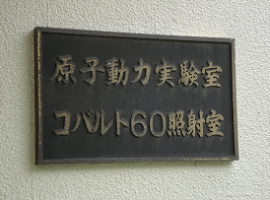
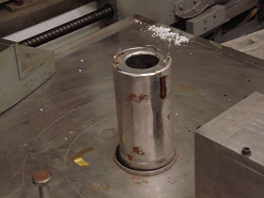
γ線照射
線源⁶⁰Co
線源の強度からサンプルの位置と
照射時間を計算しサンプルを設置する。
東京工業大学放射線照射施設
APDサンプル 製造番号 | 積算照射量(Gy)
AA4297 | 10
AA4305 | 100

Slide 31
γ線照射前後でのI-V特性の変化
照射後の漏れ電流は、
  10Gy照射した場合、200~400Vの間で約10~20%増加する。
  100Gy照射した場合、
    印加電圧が低いところでは、約7~8倍大きくなる。
    330~390Vでは、山のようなカーブを描き、最大約4倍大きくなる。

Slide 32
γ線照射による雑音レベルへの影響
照射前
10Gy
10Gy、100Gy共に照射前後で顕著な変化は見られない。
漏れ電流の変化が4倍程度では、雑音レベルへの影響は無視できることがわかった。
σ=8.6
FADCcounts
σ=8.6
FADCcounts
照射前
100Gy
σ=7.7
FADCcounts
σ=8.8
FADCcounts

Slide 33
γ線照射前後でのQE×Gainの変化
10Gy、100Gy共に照射前後で顕著な変化は見られない。

Slide 34
宇宙線を用いた測定結果
照射前
10Gy
波高、E.N.E.共に10Gy、100Gy照射後に顕著な変化は見られない。
ｈ=402
FADCcounts
ｈ=417
FADCcounts
E.N.E.=0.40
E.N.E.=0.40
照射前
100Gy
BelleⅡのアップグレードに用いる上で、γ線被爆の効果は事実上大きな問題にならないといえる。
ｈ=390
FADCcounts
ｈ=422
FADCcounts
E.N.E.=0.35
E.N.E.=0.39

Slide 35
まとめ
大面積APD(1cm×1cm)に着目し、PureCsIやBSOといった高速の無機シンチレーターと組み合わせた電磁カロリメーター用カウンターのプロトタイプを製作し、性能評価を行った。
  PureCsI＋APD E.N.E.=2.0MeV → 雑音レベルが高すぎる。
  （目標E.N.E.≦0.5MeV）
  BSO＋APD E.N.E=0.28MeV → 十分に目標を達成。
（CMS7200タイプのプリアンプ、波形整形時定数100ns）
APDの放射線耐性
照射前後でI-V特性、QE×Gainの変化を測定した。
  中性子線10¹¹neutrons/cm²、10¹²neutrons/cm²(BelleII10年分)
    照射量に伴い大きく変化
  → 中性子被爆による性能劣化に対して何らかの対策が必要。
  γ線10Gy、100Gy(BelleII10年分)
    顕著な変化は見られない
  → γ線被爆による効果は実用上問題ない。

Slide 36
BACK UP

Slide 37
PureCsI+APD プリアンプ交換の効果
KEDR
Cosimic
CMS7200タイプと比べて、
  増幅率は0.34倍
  波高は0.58倍
  電荷収集効率は0.58/0.34=1.7倍
である。
ｈ=92
FADC counts
Number of events/FADC counts
Pulse height[FADC counts]
KEDRタイプ E.N.E=30×(6.1×92)=2.1MeV
プリアンプを変更しても改善が見られなかった。
電荷収集効率は良いが、増幅率が低めであることが理由の一つといえる。

Slide 38
BSO+APDによる宇宙線を用いた測定
CMS7200
Cosmic
KEDR
Cosmic
Number of events/FADC counts
ｈ=401.5
FADCcounts
Number of events/FADC counts
ｈ=237.6
FADCcounts
Pulse height[FADC counts]
Pulse height[FADC counts]
荷電粒子が2.2cmの厚みのBSOを通過する際、落とすエネルギーΔE=18.7MeV
  CMS7200 E.N.E.=18.7×(8.8/401.5)=0.41MeV
  KEDR E.N.E.=18.7×(6.0/237.6)=0.47MeV
BSOシンチレーターとAPDの組み合わせは実用に耐えうる。
      PureCsIに比べて断面が小さいので収集効率が良い。
      発光波長480nmとAPDの量子効率が良好な領域である。

Slide 39
KEDRタイプのプリアンプ高増倍化の効果
増幅率：増 → フィードバックコンデンサ ：小(5pF→2pF)
Test pulse
Cosmic ray
σ=8.8
FADCcounts
ｈ=518
FADCcounts
Number of events/FADC counts
Number of events/FADC counts
Pulse height[FADC counts]
Pulse height[FADC counts]
変更後 E.N.E.=17×(8.8/518.0)=0.32MeV
変更前 E.N.E.=0.47MeV.
  → 変更前と比べて約30%の改善が見られた。

Slide 40
波形整形時定数の変更
CMS7200タイプのプリアンプを用いた場合
シェーパーの波形整形時定数を30ns→100nsに変更。
100ns
Test pulse
100ns
Cosmic
σ=10.4
FADCcounts
Number of events/FADC counts
ｈ=695
FADCcounts
Number of events/FADC counts
Pulse height[FADC counts]
Pulse height[FADC counts]
100ns E.N.E.=18.7×(10.4/695.2)=0.28MeV
30ns E.N.E.=18.7×(10.0/451.2)=0.42MeV
→ E.N.E.は30%程度良くなる。

Slide 41
波形整形時定数の変更
KEDRタイプのプリアンプを用いた場合
シェーパーの波形整形時定数を30ns→100nsに変更。
100ns
Test pulse
100ns
Cosmic
σ=11.9
FADCcounts
ｈ=769
FADCcounts
Number of events/FADC counts
Number of events/FADC counts
Pulse height[FADC counts]
Pulse height[FADC counts]
100ns E.N.E.=18.7×(11.9/769.0)=0.29MeV
30ns E.N.E.=18.7×(10.2/503.1)=0.38MeV
→E.N.E.は10%程度良くなる。

Slide 42
信号電荷収集効率を評価するための等価回路
P
●
●
C₂
Cdet：APDの静電容量
C1：バイアス電圧安定化
C2：結合コンデンサ
CF：フィードバックコンデンサ
A：オープンループゲイン
C_{F}×A
C_{det}
C₁
Aが十分に大きければ、増幅率はCFによって決まる。
CMS7200タイプはKEDRタイプに比べてAが小さいので電荷収集効率が低い。

